Slide 2
未來世界
10

Slide 3
八大生活應用
工業人工智慧
本章小結

Slide 4
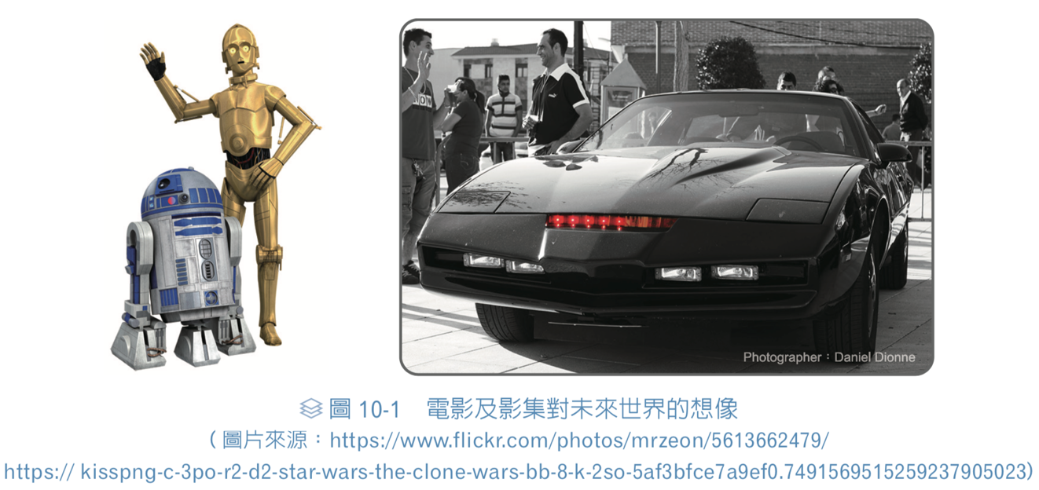
未來世界的想像
當年想像的未來科技，慢慢變成真實的產品，逐漸走入我們的生活中。
1977 年的星際大戰(Star Wars)系列電影中 R2-D2 與 C-3PO
1982 年的美國影集「霹靂遊俠(Knight Rider)」中夥計(李氏企 業 2000 型，K.I.T.T. Knight Industry Two Thousand)

Slide 5
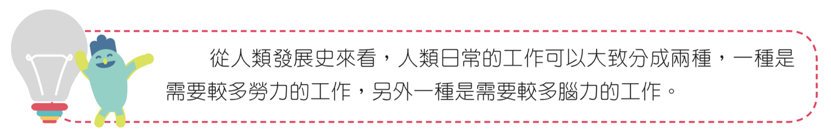
勞力與ＡＩ
自古以來，人類在生活中都在不斷地接收外界資訊進行分析、判斷，然後做出決策。與動物不同，人類更擅於將蒐集到的資訊轉換成知識，並傳承下去。
某些勞力為主的工作，其「人力判斷」的部分較容易被ＡＩ取代，如：停車場自動車牌辨識、垃圾郵件辨識、文書表單審核等。
勞力為主的工作，人類來做容易疲勞，故發展人工智慧技術的第一首要任務就是「解決人類或生物會疲勞的問題」，因而發展出自動駕駛、自動語音識別等技術。

Slide 6
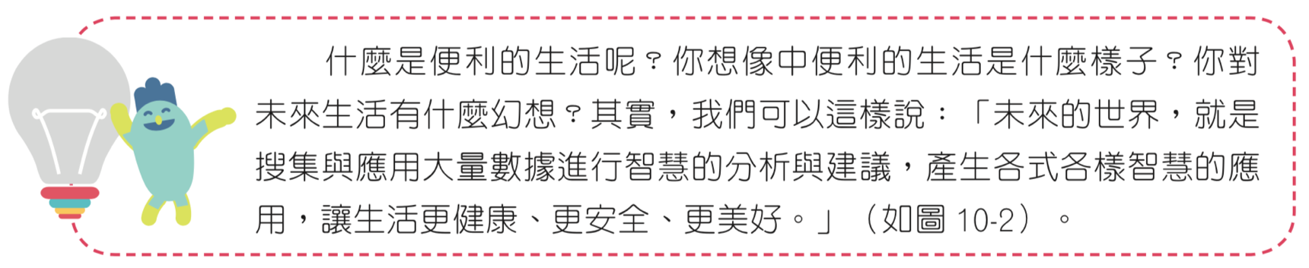
未來生活的想像
本書的發行人郭台銘先生結合四十年科技製造業的經驗，提出了「八大生活」的概念，規劃出「雲、移、物、大、智、網+機器人」的經營戰略方向
以「工業人工智慧」為目標，以大數據分析與人工智慧技術深化既有的精密製造優勢，精進生產效率，提升附加價值。

Slide 7
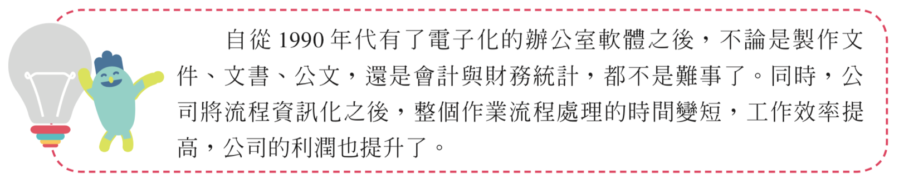
10-1 八大生活應用—工作生活
2000 年以後，公司企業的管理層中出現了企業資源規劃（Enterprise Resource Planning，簡稱為 ERP）、商業智慧（Business Intelligence，簡稱為 BI）、資料探勘 （data mining）等軟體，這些軟體讓公司的決策與反應更加快速。
在公司企業的執行層，電子郵件（e-mail）的普及，讓公司成員在資訊交換與溝通上的時間縮短。經過十幾年來的發展，這些資訊化的應用已經深入到公司企業中，而辦公室軟體也變成不可或缺的主力。

Slide 8
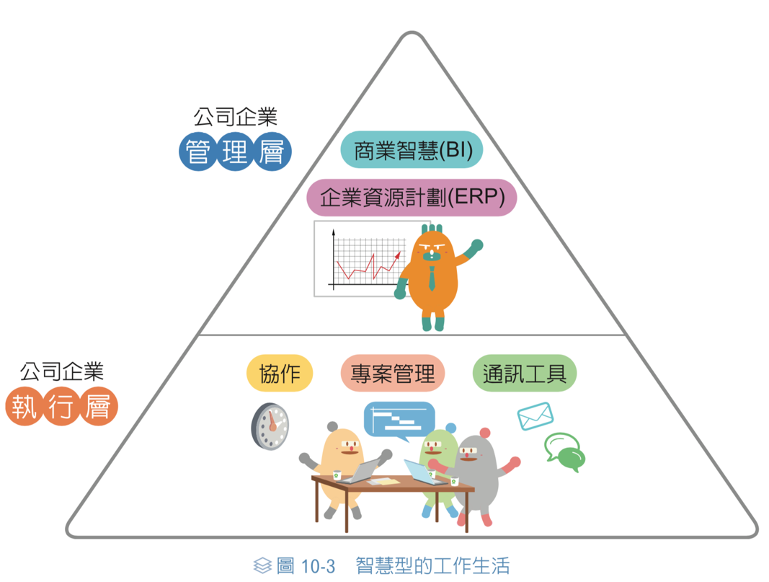
10-1 八大生活應用—工作生活
近年來，公司與企業軟體的應用更加強調協作（collaboration）功能。
即時通訊軟體 Line 和 Slack、行事曆、專案管理工具 Trello、遠端會議系統 Zoom 和 Skype 等，皆使用人工智慧技術進行智慧化的協助，例如 Slack 中的對話機器人，就是利用自然語言處理（NLP）技術協助 Slack 的群組管理者自動回答一些常見的問題。

Slide 9
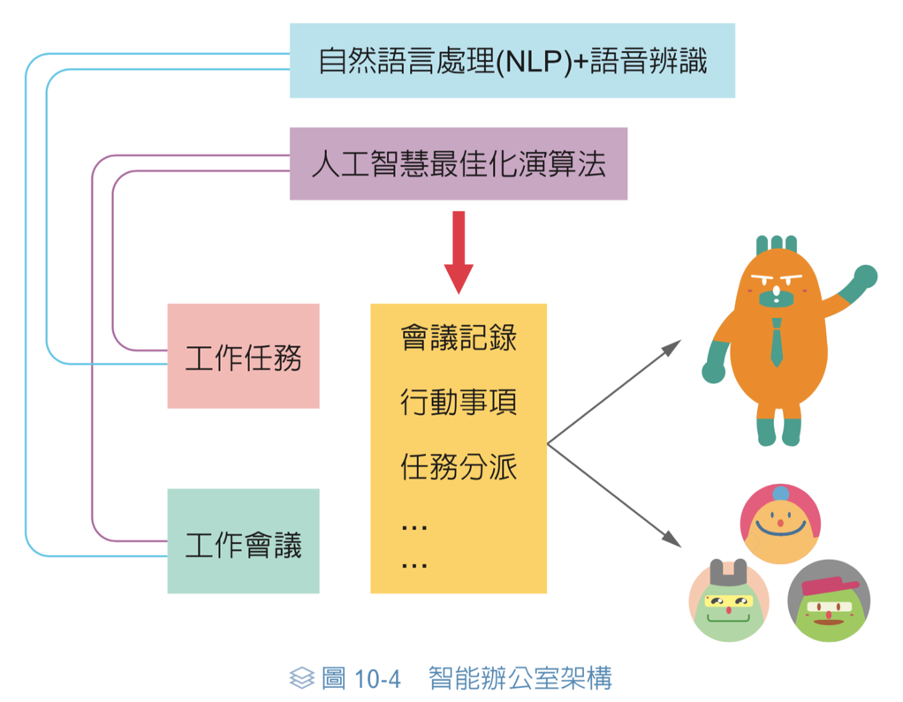
10-1 八大生活應用—工作生活
另一項典型應用，即是「智能辦公室」，其目標就是要將辦公室中的工作和會議過程，透過數位化與人工智慧技術，達成影像、聲音、文件的全紀錄。
其中也可以利用語音辨識搭配自然語言處理等ＡＩ技術，自動形成工作分派及工作追蹤表單。

Slide 10
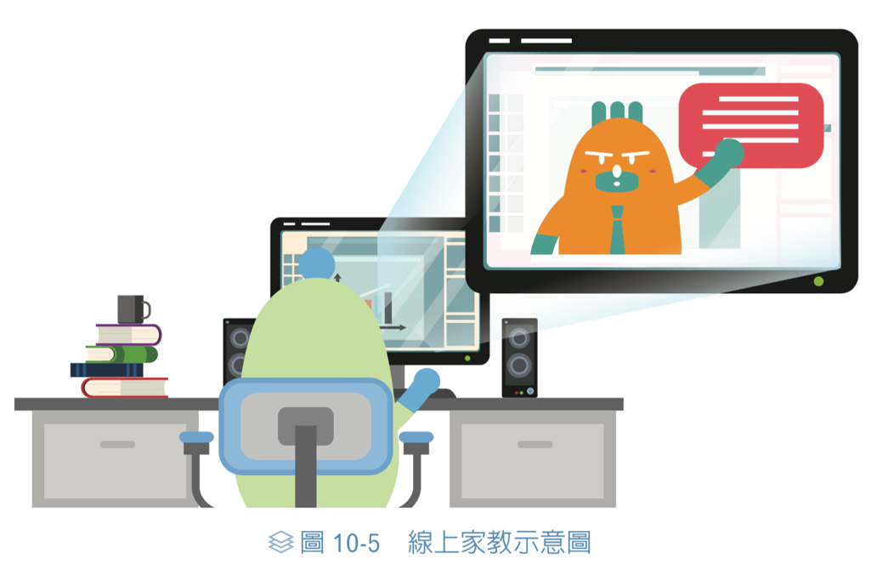
10-1 八大生活應用—教育生活
隨著資訊科技的發達與網際網路的普及，許多教育資源都可以透過網路免費取得。
舉例來說，如果我們想要學習有關橢圓的概念，可以透過 YouTube 找到非常多的教學影片。
如果想要找一個家教老師，除了可以透過網路來尋找之外，也可以在線上進行教學與討論。

Slide 11
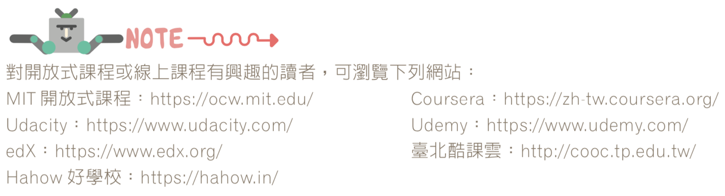
10-1 八大生活應用—教育生活
開放式課程（Open Course Ware，即 OCW）的誕生，讓許多學子透過網路享受到大學名師的課程。開放課程計畫是 1999 年美國麻省理工學院（MIT）於教育科技會議上提出的知識分享計畫，其內容主要是將大學高品質的教材與資源整理成數位教材，無償地在網路上開放供大眾學習與分享，希望藉由 MIT 本身當作示範，增加開放式課程的範圍和影響力，激發全球知識共享的概念與精神。

Slide 12
10-1 八大生活應用—教育生活
在教育生活中，透過資訊科技的協助，教育的方式已經全然改變。現在我們不必擔心有沒有合適的教育資源，反而要思考在這麼多的教育資源中，學生要如何有效地學習。
我們是否有可能利用人工智慧技術進行專屬於某個人的學習計畫呢？
在不久的將來，透過人工智慧技術，將學生的學習行為、學習歷程全面性地記錄下來，可以達成學習全紀錄。
同時，透過人工智慧分析演算法來評量學習成效，並利用人工智慧最佳化演算法替學生制定出一套有效的學習計畫。其架構如圖 10-6 所示。

Slide 13
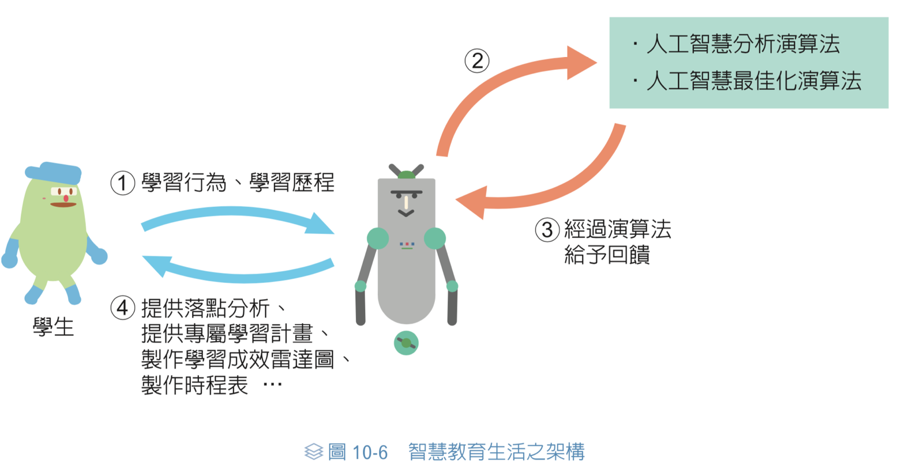
10-1 八大生活應用—教育生活

Slide 14
10-1 八大生活應用—娛樂生活
串流影片服務蓬勃發展，網飛（Netflix）讓愈來愈多人透過手機和平板追劇。電視機不再是電視機，很多強調本身連網與智慧功能的電視機已改稱為「智慧電視（Smart TV）」，可以利用聲音控制、搜尋自己想要看的節目等。
致力於娛樂生活應用的鴻海科技集團提出的「娛樂智慧生活」計畫，目標就是要以電視作為家庭的娛樂中心與平台，讓家庭場域變身為電影院和遊戲中心，透過電視的平台功能，全面記錄家庭中每一個成員的居家休閒行為、休閒歷程，以達到休閒全紀錄。
透過人工智慧分析演算法還能找出家中每個成員的偏好，例如：奶奶喜歡看做菜節目、媽媽喜歡追劇、爸爸喜歡看體育節目等。同時，在合適的時間推送推薦節目，按需（On-Demand）為家中每個成員制訂出一套令人滿意的休閒娛樂計畫。其架構如圖 10-7 所示。

Slide 15
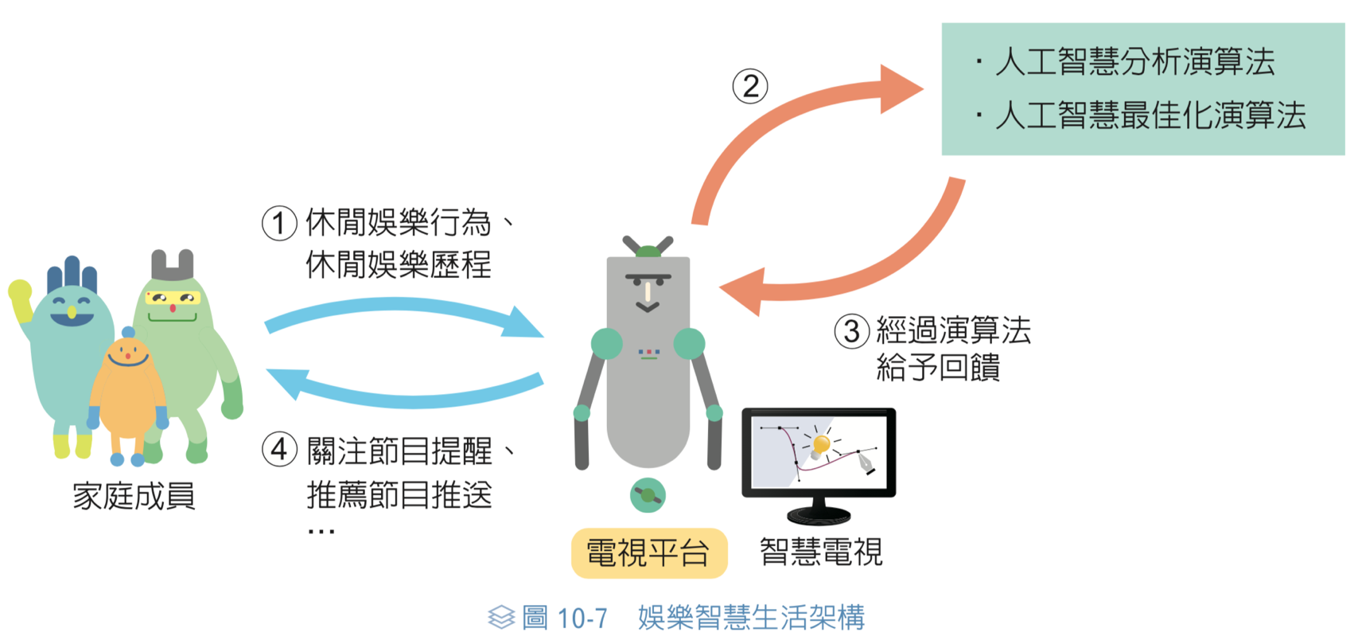
10-1 八大生活應用—娛樂生活

Slide 16
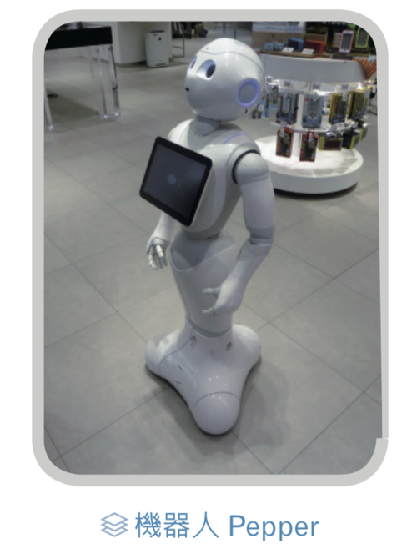
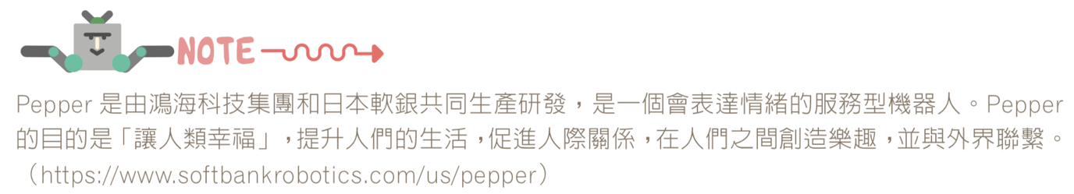
10-1 八大生活應用—智能家庭／社交生活
聊天機器人（chatbot）的出現，讓公司利用聊天機器人完成線上客服的工作。聊天機器人的技術愈趨成熟，在應用上不只適用於現在的社群平台與客服應用而已，如果將其應用在家庭生活上，與機器人硬體整合，成為一個居家的陪伴機器人，透過機器人與家人的對話，收集家庭成員的情緒、行為等，進一步促進家庭和諧，將是一個對家庭生活的提升極有助益的應用。
未來，應用機器人（例如：Pepper），可以建構一個健康家庭智慧生活生態，如圖 10-8 所示。

Slide 17
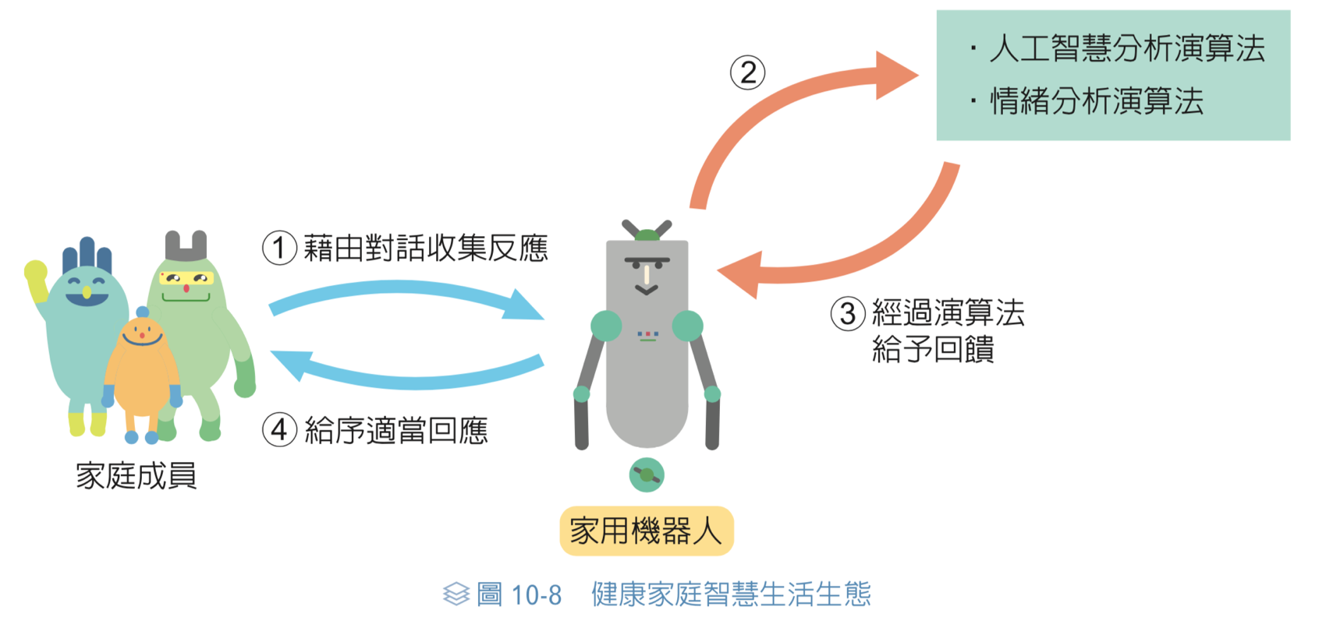
10-1 八大生活應用—智能家庭／社交生活

Slide 18
10-1 八大生活應用—安全生活
建構安全的生活是每個國家及政府責無旁貸的目標，包括建構安全的家居生活環境、工作環境、公共生活空間環境等等。
為了預防居家火災再三出現，政府機關努力推動煙霧偵測器的安裝。物聯網時代逐漸成熟，這些關乎居家安全的各式感測器如果都進化到符合物聯網標準的智慧型居家安全感測器，就可以達成安全生活、智慧監控的目標，建構「安全的智慧生活」。
整合物聯網的智慧型感測器，結合人工智慧的演算法，讓我們可以隨時監控家庭中的各種情況，計算出安全指數，進而形成一個虛擬的智能家庭安全保全員，隨時保護家庭安全，如圖 10-9 所示。

Slide 19
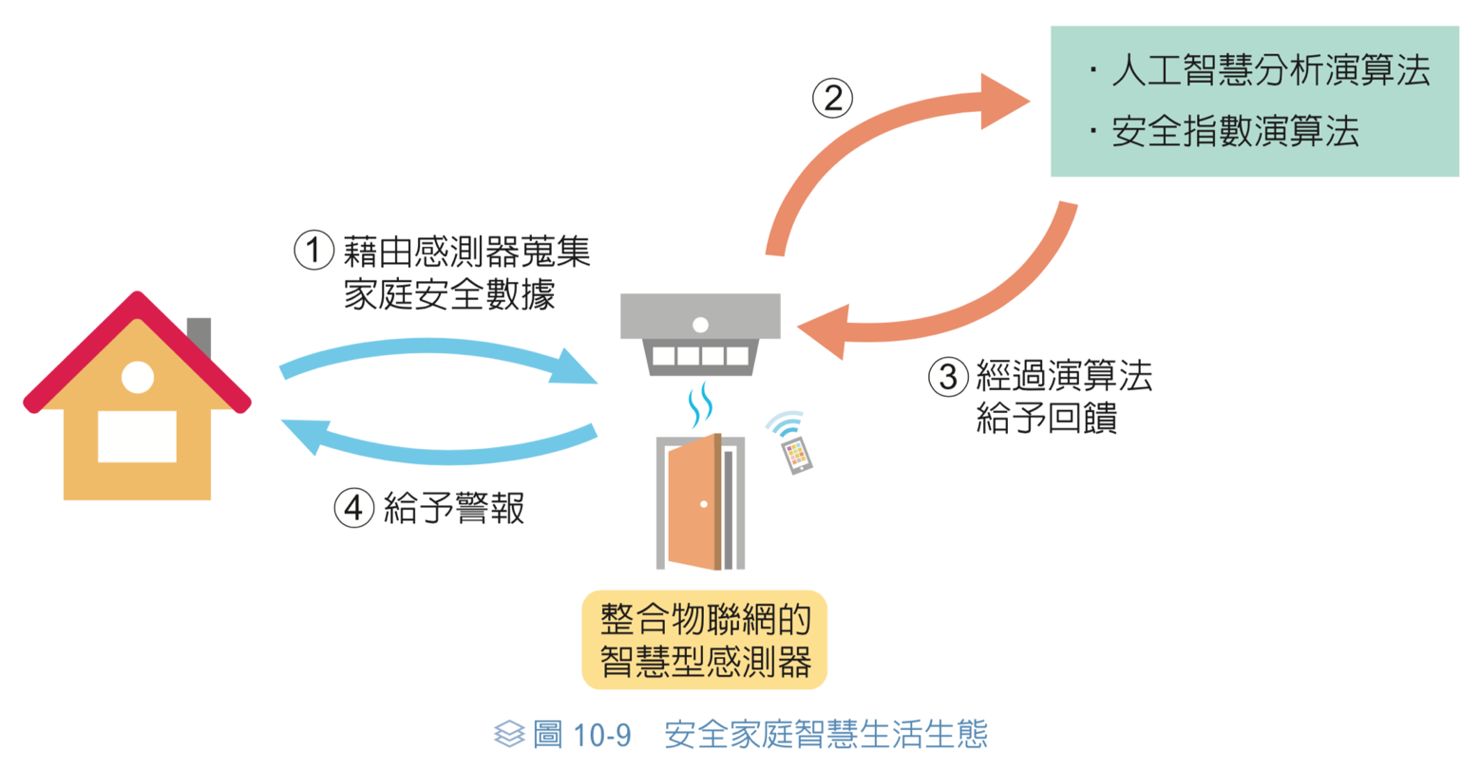
10-1 八大生活應用—安全生活

Slide 20
10-1 八大生活應用—健康／醫療生活
大數據分析技術與人工智慧技術出現，為日益困難的醫學診斷及治療帶來一線曙光。隨著可攜式裝置（例如健康手環）越來越普及，人們對於健康生活的認知也更加了解與成熟。對疾病做出正確的診斷，有賴大量數據的搜集與經驗的累積。
IBM（美國國際商業機器公司）提出一套人工智慧工具 Watson Health，希望累積醫療大數據（health big data）以加快診療流程，並且提高診療成功率。
HeartFlow 公司就致力於研究心血管疾病的診斷與治療方式，它的 HeartFlow® FFRct Analysis 是第一個根據解剖學與物理學所發展出的非侵入性偵測冠狀動脈疾病（coronary artery disease，即 CAD）方法，這個方法透過深度學習模擬個人化 3D 動脈模型，並且評估阻塞機率。

Slide 21
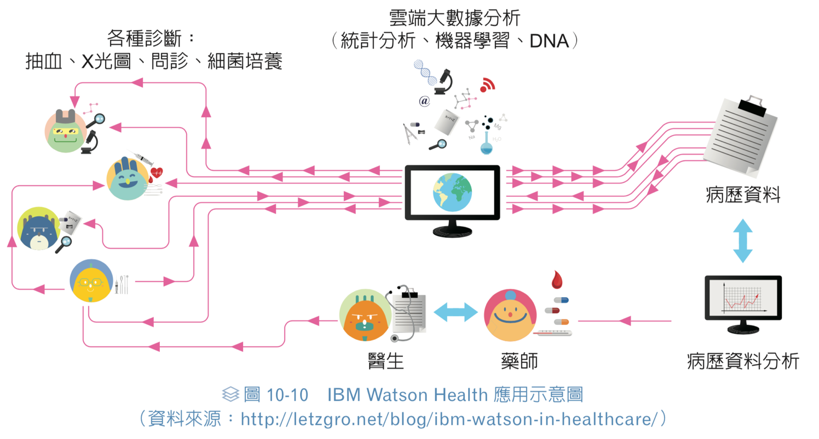
10-1 八大生活應用—健康／醫療生活

Slide 22
10-1 八大生活應用—健康／醫療生活
基因體學（Genomics）經過幾十年的發展，我們已經可以經由基因的特性與變異找出造成某項疾病的原因，例如：某個染色體的基因有變異或缺損，容易造成某個疾病的發生機率升高。
2018 年 12 月開始試營運的台大癌醫中心醫院，除了運用大數據分析、人工智慧技術於癌症治療之外，也會整合各項物聯網技術，將之應用於醫院場域中，像是病房管理、病患關懷等。同時，使用各種最先進的醫療感測器，搜集並健全醫療大數據系統。
「健康的智慧生活」已發展至更成熟的階段，有越來越多不同類型的感測器出現，穿戴式裝置加入量測功能就是其中一種。因此，我們期待建構一個完整的醫療大數據系統與生態，不但可以作為健康管理的基礎，也為預防醫學做先鋒。

Slide 23
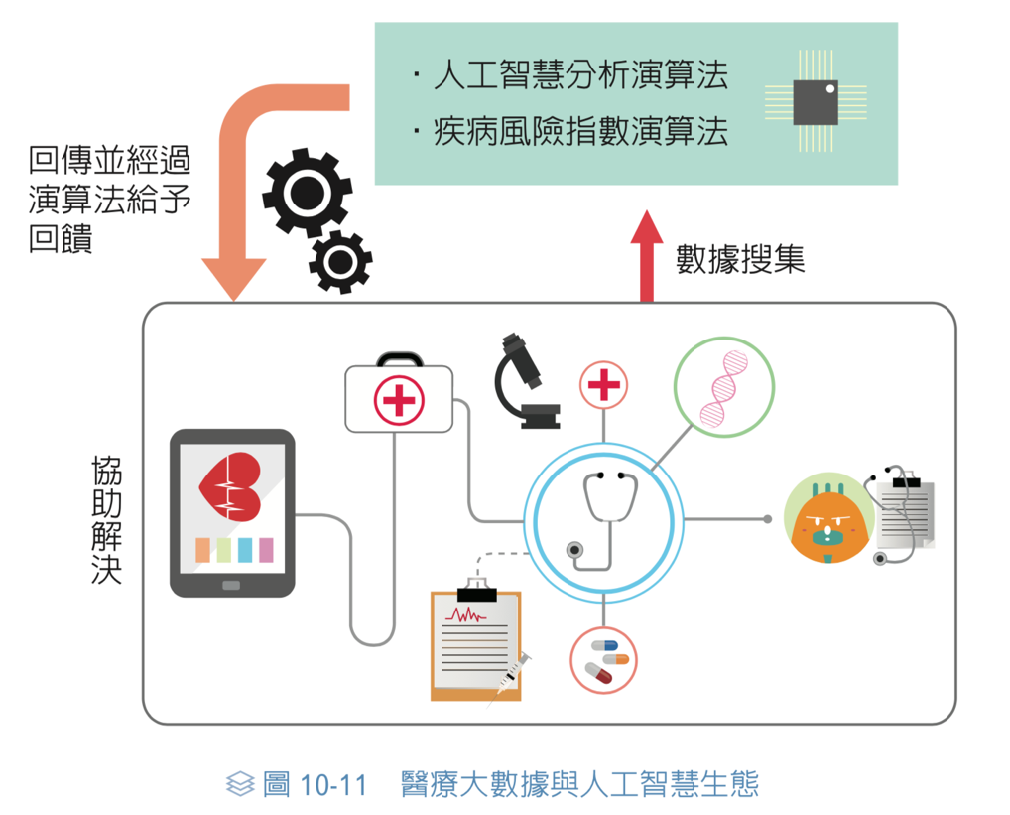
10-1 八大生活應用—健康／醫療生活

Slide 24
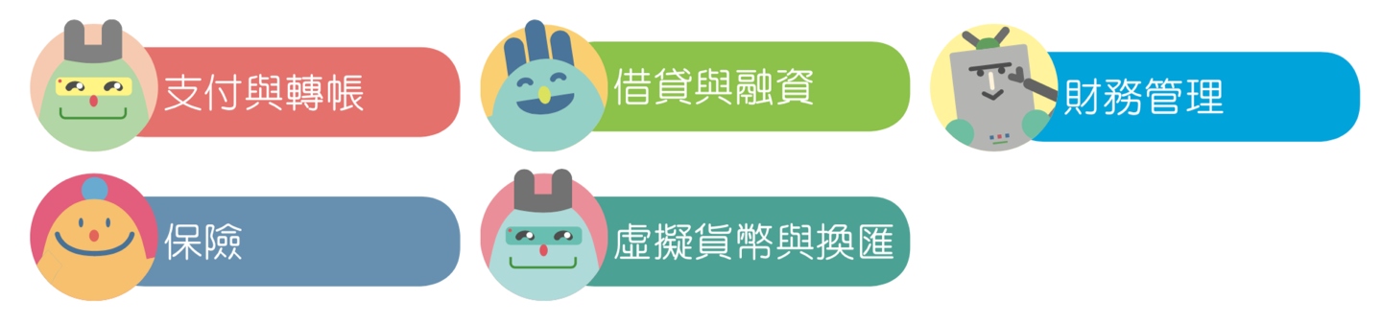
10-1 八大生活應用—財產交易採購
資訊科技與網際網路的發展，也為金融業帶來了巨大的變化，例如：利用手機 APP 來進行個人對個人的貸款或賣保險、利用區塊鏈分散式帳本的技術來杜絕交易紀錄被竄改的可能性。
第三方支付、行動支付越來越普及，使得傳統銀行與實體貨幣的影響力逐漸降低，人們不必透過銀行存錢也可以獲得利息，甚至也不需透過實體貨幣才能進行交易。銀行為了尋找下一個出路，也積極地在創新服務模式，因此，金融科技（FinTech）變成了目前金融業最夯的名詞。金融科技包括以下五大子領域：

Slide 25
10-1 八大生活應用—財產交易採購
有關財產、交易行為與採購行為的透明化，一直是公司及企業在經營管理上面的難題，如今已經有許多新創公司運用大數據分析與人工智慧技術來偵測財產、交易行為與採購行為中的異常訊息。
在搜集足夠的財產、交易與採購數據之後，還可以利用大數據分析與人工智慧技術，協助我們分析各類異常財產、異常交易與異常採購行為的原因，也可以利用人工智慧的最佳化演算法，進行財產管理、交易與採購行為的最佳化。
要建構「財產交易採購的智慧生活」，首先還是要搜集足夠的、大量的數據，才能進行診斷與預測，建構出財產交易採購的生態，如圖 10-12 所示。

Slide 26
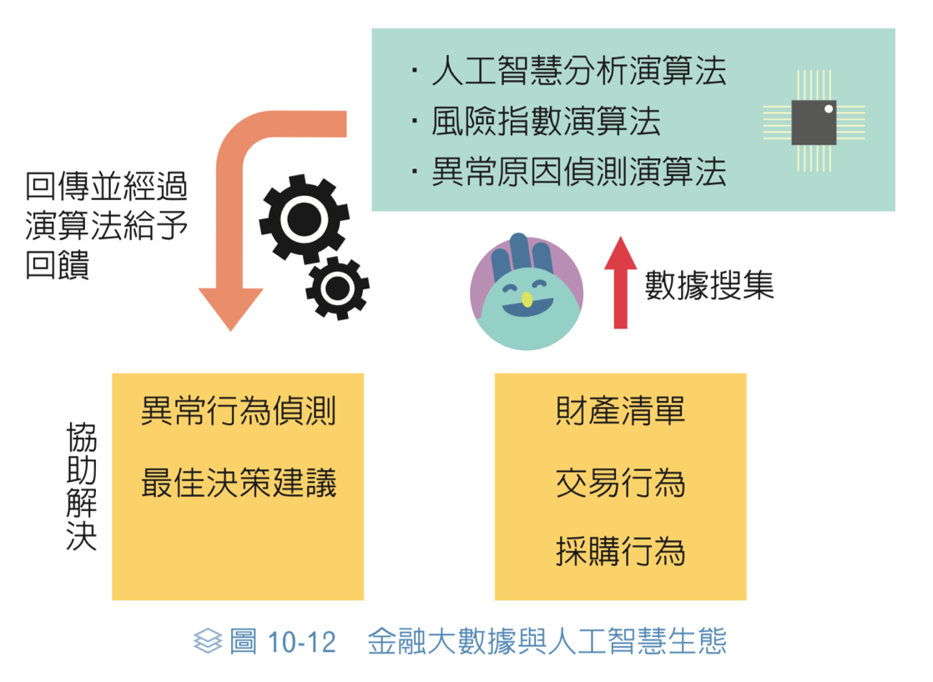
10-1 八大生活應用—財產交易採購

Slide 27
10-1 八大生活應用—循環環保／交通安全車聯網生活
隨著物聯網的技術逐漸成熟以及各類感測器的價格越來越低，利用物聯網的智慧終端協助觀察與監控生活環境的應用場域也增加了，例如：利用光纖感測器協助我們監控高鐵軌道橋樑下沈的速度、橋樑的安全性，利用酸鹼度感測器輔助監控土壤的品質、河川湖泊的健康程度。
微軟也提出 AI for Earth 計畫，利用人工智慧技術協助保護地球的環境，搜集並分析有關能源消耗和氣候的數據，並以人工智慧演算法節約電力，減少農業用水上不必要的浪費，並使農民能在稀少資源下增加收穫量。
在交通安全的應用上，自動駕駛車裝置了許多感測器，除了隨時搜集車輛四周的數據做出即時反應外，也可以透過車對車通訊（vehicle-to-vehicle communication，簡稱為 V2V）的方式，將許多感測器搜集到的數據分享給需要的人。

Slide 28
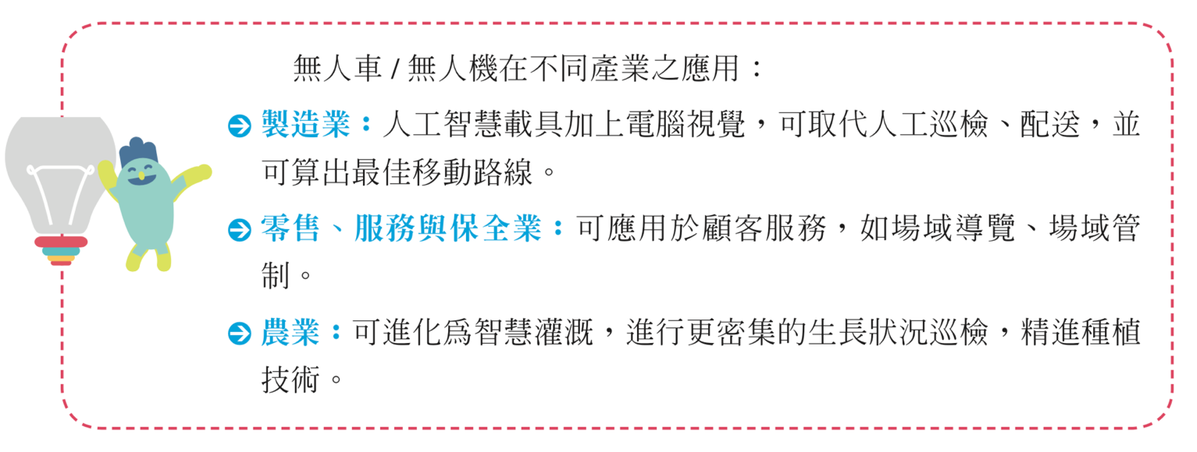
10-1 八大生活應用—循環環保／交通安全車聯網生活
要建構循環環保/交通安全車聯網的智慧生活，可以利用不同的環境感測器以及自動駕駛車、自動無人機上的感測器來搜集環境與交通流中的大量數據，進行監控、診斷與預測，建構安全的環保與交通安全生態。

Slide 29
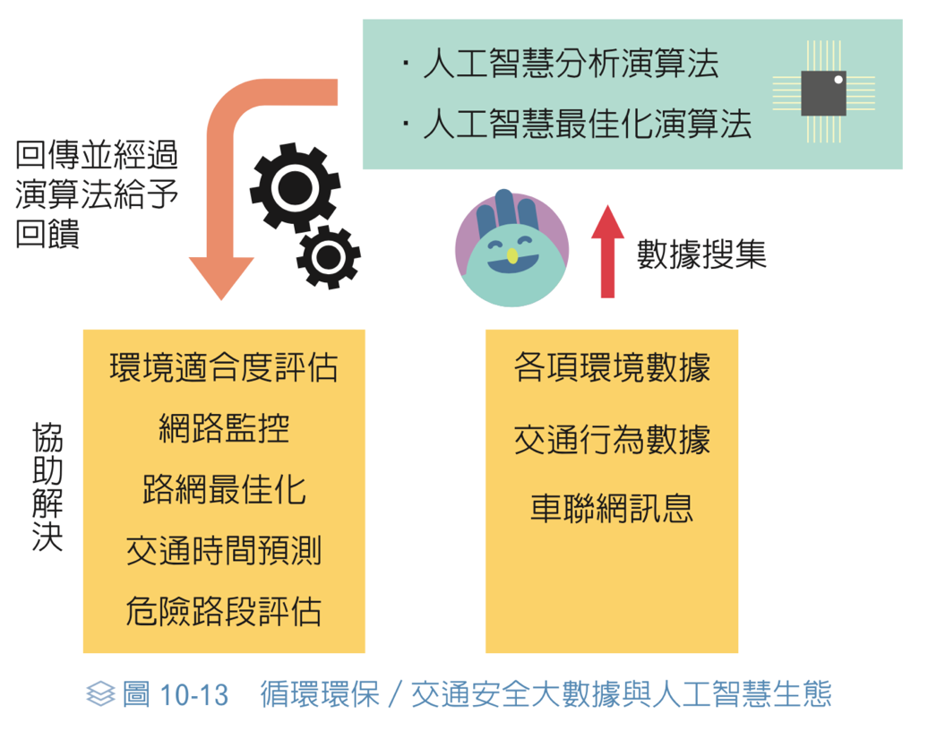
10-1 八大生活應用—循環環保／交通安全車聯網生活

Slide 30
10-2 工業人工智慧
2000 年，網際網路時代興起，許多電子商務（e-commerce）網站出現，大量的線上交易產生出愈來愈多的資料與有用的訊息，例如電子商務的交易紀錄檔（log）。藉著比較成熟的統計式學習方法，比方說決策樹、關聯法則（association rules）、資料探勘等方法，開啟了後來的機器學習與人工智慧技術的發展。
在工業領域中，我們要如何知道機台設備的健康程度呢？以人為例，若要知道人的健康狀況，必須量血壓、量脈搏或抽血。同樣地，要知道機台設備的健康狀況，也要透過適當的感測器了解機台設備的現實狀況為何。
被譽為工業 4.0 大師的李傑博士，在 2000 年就已提出工業人工智慧的概念（如圖 10-14），透過感測器監控機台設備的狀況，利用決策支援工具（decision support tools），即時給予回饋，達到近乎零停機（near-zero downtime）的目標。

Slide 31
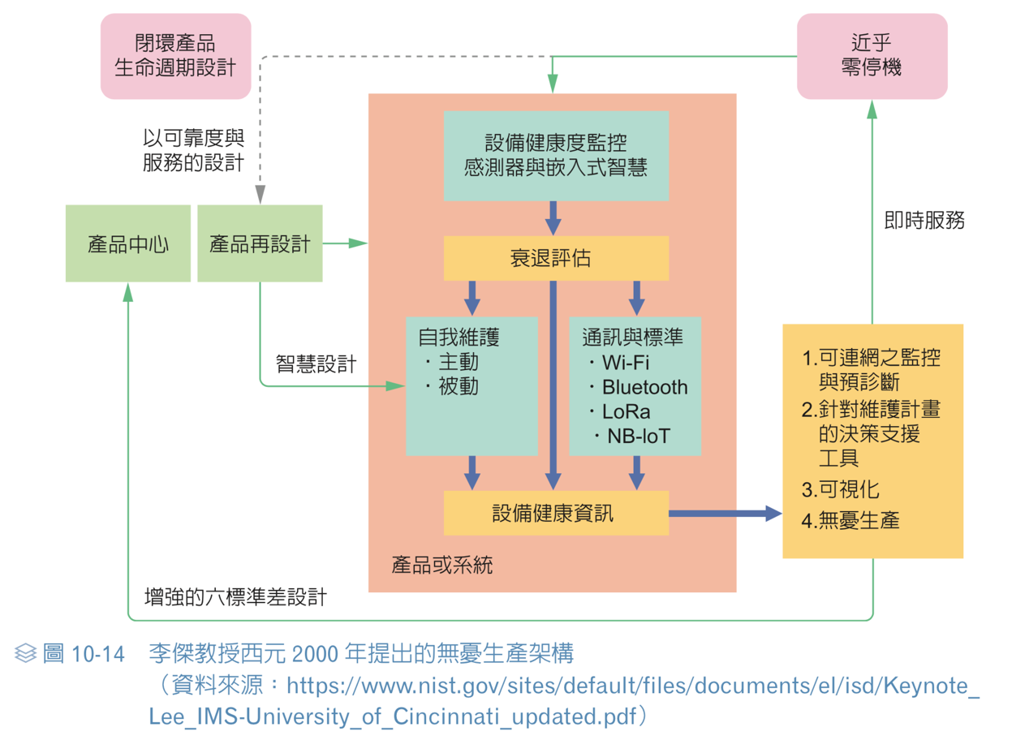
10-2 工業人工智慧

Slide 32
10-2 工業人工智慧
在工業應用場景中也需要有效率的分析，為什麼在工業上的發展會比較慢呢？主要是因為在工業場景中要搜集基礎資料的成本比較高，因為基礎設施的不完全（舊設備並沒有安裝感測器），加上感測器以往價格較高，網路傳輸的成本也高（包括實體網路線需要架設、無線網路較昂貴等等）。
隨著基礎設施的完備，硬體成本與網路傳輸成本的降低，讓人工智慧得以發揮。創新工場董事長李開復曾提出：「AI 發展有三階段，第一波是純軟體將大數據做起來的階段；第二波是透過感測器，收集新的數據，創造新的應用；第三波則是做到無人駕駛、機器人的自動化時代。」
工業人工智慧正式從第二波開始，開啟各式各樣新的應用。工業人工智慧的系統元素，如圖 10-15 所示。

Slide 33
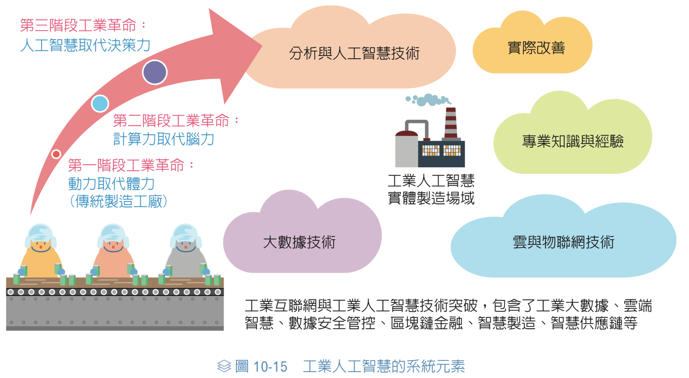
10-2 工業人工智慧

Slide 34
工業人工智慧落實的五個元素
分析與人工智慧技術（analytics and AI technology）：利用大數據分析與人工智慧 技術來分析工業數據。
大數據技術（big data technology）：快速儲存與分析大量工業、工廠數據的技術。
雲技術與物聯網技術（cloud and IoT technology）：符合物聯網標準，具有連網功能的感測器以及雲端儲存的技術。
專業知識與經驗（domain knowhow）：工廠場域的專業知識，例如：當某個產品生產流程需要優化的時候，專家可以利用其專業領域知識，判斷是要利用因果分析方法分析良率過低的問題，還是利用影像處理的方法辨識產品瑕疵。
實際改善（evidence）：工廠問題實際改善的證據是工業人工智慧最重要的部分，各種工業人工智慧技術與方法，必須要能夠實際改善工廠場景中真正遇到的問題（也就是證據），才是有用的方法。

Slide 35
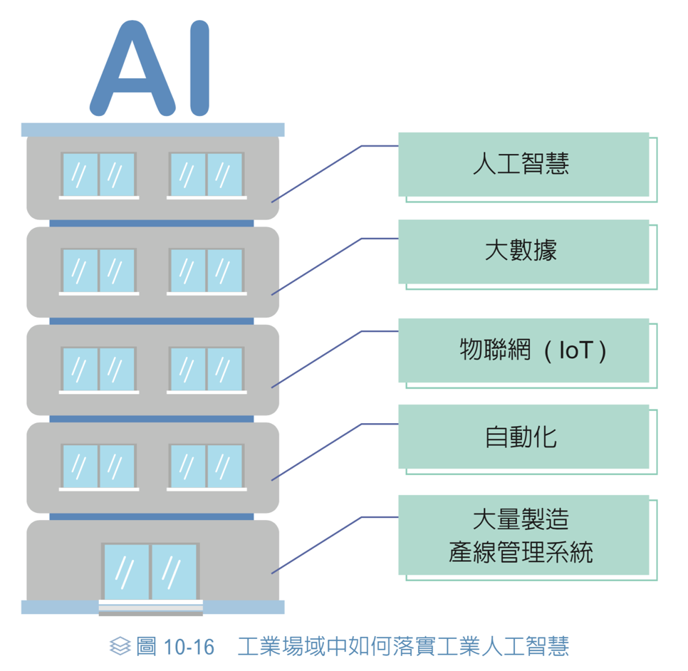
10-2 工業人工智慧
工業人工智慧的架構如圖 10-16 所示。從圖中可以看到，要有好的工業人工智慧的應用，一定要架構在好的自動化及物聯網的基礎上。
唯有足夠且有效的大數據，才能協助人們正確地解決工業場域中遇到的實際問題。

Slide 36
10-3 本章小結
大數據分析技術的相關應用，從電子商務開始發展，透過網際網路的傳播，慢慢普及到商業活動中的每一個角落。
物聯網（Internet of Things，亦即 IoT）技術開始成熟，漸漸普及到我們生活空間的每一個層面，例如：智慧城市（smart city）中的智慧路燈（intelligent street lighting）計畫，讓政府可以更有效率地管理分布在廣大城市中的路燈，節省電力資源和管理成本。
物聯網技術也進入製造業，也就是我們常常聽到的智慧製造（smart manufacturing）、工業 4.0 等。另外，大數據分析技術可以降低製造業的生產成本、提升效率，再加上物聯網技術和人工智慧技術，形成了工業人工智慧。也就是說，製造業已經不再是以前想像中的「黑手」行業，而是最新的科技業。

Slide 37
10-3 本章小結
未來的生活不但會更健康、更安全、更美好，同時也會更有趣。八大生活還有很多應用的可能性，智慧型機器人的出現，不見得會搶走人們的生活。
多發揮想像力，構思八大生活中還有哪些不同應用，或許可以成為一個改變世界的人，因為人工智慧技術將會使我們的生活更美好！

